Slide 1
Управление Образования
Администрации города Ессентуки
Результаты и перспективы B реализации тенденций изменений дошкольного образования в соответствии с ФГОС ДО
Методист управления образования
администрации города Ессентуки
Л.И. Папкова
Ноябрь, 2020 год

Slide 2
Кадровый состав
Количество дошкольных образовательных учреждений в городе Ессентуки
Муниципальных - 22
Федеральных - 1
Государственных - 4
Образование
Количество педагогов
(всего)
Высшее
Кол./%
Среднее-специальное
Кол./%
Нет педагогического образования Кол./%
507
333
65,7%
171
33,7%
3
0,6%
Количество молодых специалистов
(педагогический стаж до 3 лет)
Количество молодых педагогов
(возраст
до 35 лет)
Количество педагогов предпенсионного возраста
(от 53 лет / от 58 лет)
Количество
пенсионеров
Количество
вакансий
76
15%
151
29,8%
27/32
11,6%
75
14,8%
15
2,9%
город Ессентуки

Slide 3
Аттестация
Высшая Кол-во %
Соответствие Кол-во %
Количество педагогов, аттестованных в 2019 – 2020 учебном году
Высшая Кол-во, %
Количество педагогов, имеющих квалификационную категорию
Первая Кол-во %
Первая Кол-во%
Соответствие Кол-во %
45 8,9
155 30,6%
82 16,2%
152 30%
44 8,7%
27 5,3%
город Ессентуки

Slide 4
Курсы повышения квалификации
Количество педагогических работников, прошедших курсы повышения квалификации в текущем учебном году:
138 Чел.
27,2%
город Ессентуки

Slide 5
Направления методической работы по реализации
годовых задач города и МБДОУ
Педагогические советы - 132 (все ДОУ)
Семинары и семинары-практикумы - 89 (все ДОУ)
Педагогические чтения - 27 (6 ДОУ)
Конференции - 6 (2 ДОУ)
Методические недели - 10 (6 ДОУ)
Тренинги - 12 (6 ДОУ)
Деловые игры - (6 ДОУ)
Практикумы - 11 (6 ДОУ)
Онлайн-практикум - 2 (2 ДОУ)
Анкетирование и тестирование педагогов - 12 (4 ДОУ)
Педагогическая мастерская (творческая мастерская) - 22 (8 ДОУ)
Месячник работы с детьми и родителями - 1 (1 ДОУ)
Круглые столы - 13 (8 ДОУ)
город Ессентуки

Slide 6
Педагогические часы - 38 (8 ДОУ)
Творческие посиделки – 6 (1 ДОУ)
Конкурс детско-родительского мастерства - 7 (3 ДОУ)
Спартакиада для педагогов «Будь здоров, педагог!» - 1 (1 ДОУ)
Интерактивная игра - 1 (1 ДОУ)
Педагогический квест - 2 (2 ДОУ)
Выставка идей - 1 (1 ДОУ)
Открытая студия - 1 (1 ДОУ)
Неделя профессионального мастерства - 3 (2 ДОУ)
Ярмарка педагогических идей - 2 (2 ДОУ)
Педагогический поиск - 1(1 ДОУ)
Педагогические клубы - 3 (1 ДОУ)
Консультационный пункт (количество консультаций) - 6 (6 ДОУ), проведено 38 консультаций
Аукцион педагогических идей - 3 (3 ДОУ)
город Ессентуки

Slide 7
Рефлексивно-ролевая игра – 1 (1 ДОУ)
Педагогическая копилка – 4 (1ДОУ)
Психологический марафон - 1 (1 ДОУ)
Мозговой штурм - 3 (1 ДОУ)
Корзина идей – 1 (1 ДОУ)
Педагогический кластер – 1 (1 ДОУ)
Мастерская успеха - 1 (1 ДОУ)
Знатоки методики – 1 (1 ДОУ)
Коуч-сессии – 12 (1 ДОУ)
Клуб наставников – 4 (1 ДОУ)
Дискуссионные качели – 1 (1 ДОУ)
Театральный фестиваль - 1 (1 ДОУ)
Педагогический пробег - 1 (1 ДОУ)
город Ессентуки

Slide 8
Количество открытых занятий в ДОУ:
213 (все ДОУ)
Количество
мастер-классов в ДОУ:
112 (все ДОУ)
город Ессентуки

Slide 9
Творческие группы педагогов
Количество проблемных творческих групп
65 групп (все ДОУ)
Количество педагогов, принявших участие в работе творческих групп
349 педагогов (68,8%)
город Ессентуки

Slide 10
Инновационные площадки
«Формирование финансовой грамотности у детей дошкольного возраста»
«Формирование экологического самосознания дошкольников через креативно-исследовательскую образовательную деятельность»
«Социальное партнерство семьи детского сада при формировании основ здорового образа жизни дошкольников»
«Технология бенчмаркинг- взаимодействия детского сада и школы как условие достижения успешности в образовании детей на каждой возрастной ступени»
«Ознакомление детей дошкольного возраста с профессиями ближайшего социума как пропедевтика профориентации»
«Использование театра эмоций как обновление содержания работы, направленной на охрану и укрепление психического и физического здоровья дошкольников»
«Развитие психомоторных способностей у детей дошкольного возраста как предпосылка к успешному школьному образованию»
«Взаимодействие представителей педагогического сообщества по эффективному развитию, воспитанию и образованию детей дошкольного возраста»
«Модернизация образования в дошкольной образовательной организации в соответствии с современными требованиями к качеству дошкольного образования на основе инновационной образовательной программы «Вдохновение»
ОПОРНАЯ ПЛОЩАДКА «Практико-ориентированные проекты при формировании краеведческих знаний у детей дошкольного возраста».
МБДОУ № 17
МБДОУ № 14
МБДОУ № 4
МБДОУ № 43
МБДОУ № 8
МБДОУ № 13
МБДОУ № 16
МБДОУ № 20
МБДОУ № 28
МБДОУ № 10
город Ессентуки

Slide 11
Внедрение современных технологий обучения
Технологии, обеспечивающие социально-психологическое благополучие ребёнка и Здоровьесберегающие технологии - 436 педагогов (6 ДОУ)
Технология проектного обучения - 178 педагогов (12 ДОУ)
Технология проблемного обучения - 20 педагогов (3 ДОУ)
ТРИЗ – технология - 21 педагог (2 ДОУ)
Технология «Музейная педагогика» - 14 педагогов (1 ДОУ)
ИКТ – технологии - 161 педагог (13 ДОУ)
Технологии экспериментально-исследовательской деятельности – 99 педагогов (6 ДОУ)
Личностно-ориентированная технология – 17 педагогов (2 ДОУ)
Игровые педагогические технологии – 71 педагог (5 ДОУ)
Технология сотрудничества педагога и ребёнка – 21 педагог (2 ДОУ)
Технология гендерного подхода - 8 педагогов (1 ДОУ)
Технология «Групповой сбор» - 5 педагогов (1 ДОУ)
Технология «Портфолио дошкольника» - 64 педагога (4 ДОУ)
«Мнемотехника» - 12 педагогов (1 ДОУ)
Квест-технология - 6 педагогов (2 ДОУ)
Технология «Геокешинг» - 35 педагогов (2 ДОУ)
город Ессентуки

Slide 12
Технология В.В. Воскобовича - 23 педагога (2 ДОУ)
Технология адаптивного обучения - 23 педагога (1 ДОУ)
Технология «QR – код» - 8 педагогов (1 ДОУ)
Видео-кейс - 20 педагогов (1 ДОУ)
«Маленькие игры в большое счастье» О.В.Хухлаева - 24 педагога (1 ДОУ)
«Сказки страны здоровья» С.Л. Сон - 12 педагогов (1 ДОУ)
СА-ФИ-ДАНСЕ - 16 педагогов (1 ДОУ)
Карточное планирование - 37 педагогов (2 ДОУ)
Нетрадиционные техника рисования Эбру - 4 педагога (1 ДОУ)
Ментальные карты в работе с детьми дошкольного возраста – 18 педагогов (1 ДОУ)
Кубики Зайцева- Пятибратова - 1 педагог (1 ДОУ)
Кайдзентехнология - 3 педагога (1 ДОУ)
Технология интегрированного обучения - 34 педагога (2 ДОУ)
«Театр физического развития» Н.Н. Ефименко - 12 педагогов (1 ДОУ)
«Технология организации образовательной деятельности «План-дело-анализ» Л.В. Свирская - 5 педагогов (1 ДОУ)
«Open-spece – модель позитивной социализации детей» - 23 педагога (1 ДОУ)
Метод квадро – творческий педагог «Путь к успеху одаренного ребёнка» - 12 педагогов (1 ДОУ)
Дистанционное обучение детей и родителей - 98 педагогов (6 ДОУ)
город Ессентуки

Slide 13
Обобщение опыта работы
Где представлен, опубликован и т.д. | Количество педагогов | Количество ДОУ
В ДОУ города В городе В крае и регионе ( конкурсы и на КПК) В интернет-сообществах педагогов, на сайтах ДОУ и печатных изданиях | 118 педагогов 23 педагога 21 педагог 174 педагога | 23 ДОУ 10 ДОУ 9 ДОУ 26 ДОУ
город Ессентуки
город Ессентуки

Slide 14
Работа с молодыми специалистами
Количество молодых специалистов | Виды деятельности («Школа молодого учителя»: практические семинары, открытые мероприятия и т.д.)
76 педагогов | Анкетирование, «Школа молодого специалиста», «Школа молодого педагога», «Школа начинающего педагога», «Клуб начинающих педагогов», «Школа передового опыта», самообразование «Ступеньки профессионализма», «Коммуникативно-речевой тренинг», индивидуальное консультирование, дискуссионный клуб, «Уроки наставников», взаимопосещения: «Мои первые успехи», «Педагогическая гостиная молодого воспитателя», «Педагогическая копилка», Стажировка «Наставник- ученик», «Консультационный пункт», Деловая игра «Профессиональный стандарт педагога для МЕНЯ», «Проект работы с молодыми кадрами «Педмастерство на 3 шага», Проблемные ситуации, Педагогический квест «Изучаем ООП», «Клуб молодых педагогов», «Клуб наставников», «Ярмарка педагогических идей», Тренинги, «Неделя успеха», Мастер-классы: «Вижу, действую, постигаю..», «Пластилинография – яркие краски детства», «Бумагопластика».

Slide 15
Работа с молодыми специалистами
Количество молодых специалистов
Виды деятельности («Школа молодого учителя»: практические семинары, открытые мероприятия и т.д.)
Анкетирование, «Школа молодого специалиста», «Школа молодого педагога», «Школа начинающего педагога», «Клуб начинающих педагогов», «Школа передового опыта», самообразование «Ступеньки профессионализма», «Коммуникативно-речевой тренинг», индивидуальное консультирование, дискуссионный клуб, «Уроки наставников», взаимопосещения: «Мои первые успехи», «Педагогическая гостиная молодого воспитателя», «Педагогическая копилка», Стажировка «Наставник- ученик», «Консультационный пункт», Деловая игра «Профессиональный стандарт педагога для МЕНЯ», «Проект работы с молодыми кадрами «Педмастерство на 3 шага», Проблемные ситуации, Педагогический квест «Изучаем ООП», «Клуб молодых педагогов», «Клуб наставников», «Ярмарка педагогических идей», Тренинги, «Неделя успеха», Мастер-классы: «Вижу, действую, постигаю..», «Пластилинография – яркие краски детства», «Бумагопластика».
76 педагогов
город Ессентуки

Slide 16
Участие педагогических работников в профессиональных конкурсах
Уровень участия (ДОУ, городской, краевой и т.д.) | Количество участников | Результат
 |  | Участие | 3 место | 2 место | 1 место
Краевой этап Всероссийского профессионального конкурса «Воспитатель года России – 2020» | 1 педагог («Лучший воспитатель») | 1 | 0 | 0 | 0
Городской этап Всероссийского профессионального конкурса «Воспитатель года России – 2020» | 2 педагога («Лучший воспитатель», «Педагогический дебют») | 0 | 0 | 0 | 2 (ДОУ 28, 43)
Международные интернет-конкурсы | 84 | 25 | 16 | 14 | 29
Всероссийские интернет-конкурсы | 284 | 101 | 32 | 50 | 101
Краевые и региональные интернет-конкурсы | 74 | 48 | 5 | 8 | 13
Конкурсы, организованные в ДОУ Всего конкурсов – 11 | 205 | 79 | 40 | 39 | 47
город Ессентуки

Slide 17
Работа с одаренными детьми
Формы и направления мероприятий | Возрастная группа | Количество участников | В том числе в дистанционном режиме
Диагностирование уровня развития способностей детей | 2-младшие, средние, старшие, подготовительные | 1451 (23 ДОУ) | 54 (4 ДОУ)
Разработка индивидуальных образовательных маршрутов для детей со способностями | 2-младшие, средние, старшие, подготовительные | 298 (17 ДОУ) | 26 (2 ДОУ)
Школа развития ребёнка | ранний возраст, 2-младшие, средние, старшие, подготовительные | 295 (7 ДОУ) | 136 (6 ДОУ)
Песенный фестиваль | 2-младшие, средние, старшие, подготовительные | 258 (11 ДОУ) | 107 (5 ДОУ)
Постановка театрализованных сказок для детей младшего дошкольного возраста | средние, старшие, подготовительные | 479 (18 ДОУ)
Индивидуальные занятий по развитию танцевальных движений | средние, старшие, подготовительные | 216 (16 ДОУ) | 8 (2 ДОУ)
Индивидуальные занятий по развитию двигательных способностей | старшие, подготовительные | 108 (9 ДОУ) | 2 (1 ДОУ)
«Творческая мастерская» - развитие творческого мышления и воображения | ранний возраст, 2-младшие, средние, старшие, подготовительные | 311 (17 ДОУ) | 14 (2 ДОУ)
Сетевое взаимодействие с социальными институтами города Ессентуки (дополнительное образование в городе, посещение музея и выставок в городе) | старшие, подготовительные | 509 (11 ДОУ) | 0
Фестиваль семейного творчества «Радуга талантов» | старшие, подготовительные | 215 (8 ДОУ) | 64 (2 ДОУ)
Выставки творческих работ | ранний возраст, 2-младшие, средние, старшие, подготовительные | 1166 (23 ДОУ) | 311 (8 ДОУ)
Дополнительное образование (кружковая работа в ДОУ) по развитию способностей детей | средние, старшие, подготовительные | 1525 (20 ДОУ) | 48 (4 ДОУ)
Конкурсы с детьми (в ДОУ, региональные интернет конкурсы) | ранний возраст, 2-младшие, средние, старшие, подготовительные | 1376 (21 ДОУ) | 680 (11 ДОУ)
Виртуальные экскурсии | средние, старшие, подготовительные | 196 (1 ДОУ) | 196 (1 ДОУ)
Акции и онлайн-акции | старшие, подготовительные | 81 (4 ДОУ) | 49 (2 ДОУ)
Онлайн фестивали и онлайн флешмобы | 2-младшие, средние, старшие, подготовительные | - | 124 (4 ДОУ)
Конкурс чтецов | старшие, подготовительные | 36 (2 ДОУ) | 12 (1 ДОУ)
Работа с кадрами | - | 144 (14 ДОУ) | 78 (6 ДОУ)
Родительский всеобуч | ранний возраст, 2-младшие, средние, старшие, подготовительные | 1218 (15 ДОУ) | 118 (6 ДОУ)
Онлайн акция отцов «Мы за безопасность дорожного движения» | средняя группа | - | 6 (1 ДОУ)
ЦЕХи: «Кулинарный марафон», «дети и эксперименты» | ранний возраст, 2-младшие, средние, старшие, подготовительные | 18 (1 ДОУ) | 0
Конкурс «Мудренок» | старшая группа | 35 (1 ДОУ) | 0
Проект по развитию способностей | ранний возраст, 2-младшие, средние, старшие, подготовительные | 46 (1 ДОУ) | 0
город Ессентуки

Slide 18
Внедрение трендов мирового образования
для реализации ФГОС ДОО
STEAM – это один из трендов в мировом образовании, который подразумевает смешанную среду обучения, и показывает ребенку, как применять науку и искусство воедино в повседневной жизни.
STEAM – акроним, который состоит из слов science, technology, engineering, mathematics, art (наука, технология, инженерия, искусство, математика). Эти дисциплины связаны друг с другом и развиваются синхронно, причем быстрыми темпами.
город Ессентуки

Slide 19
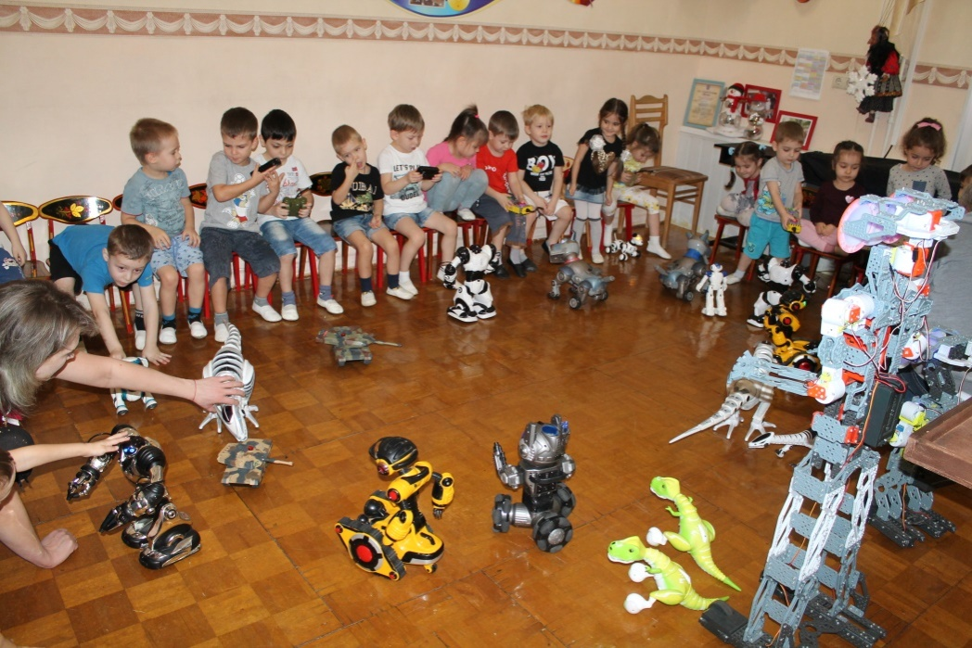
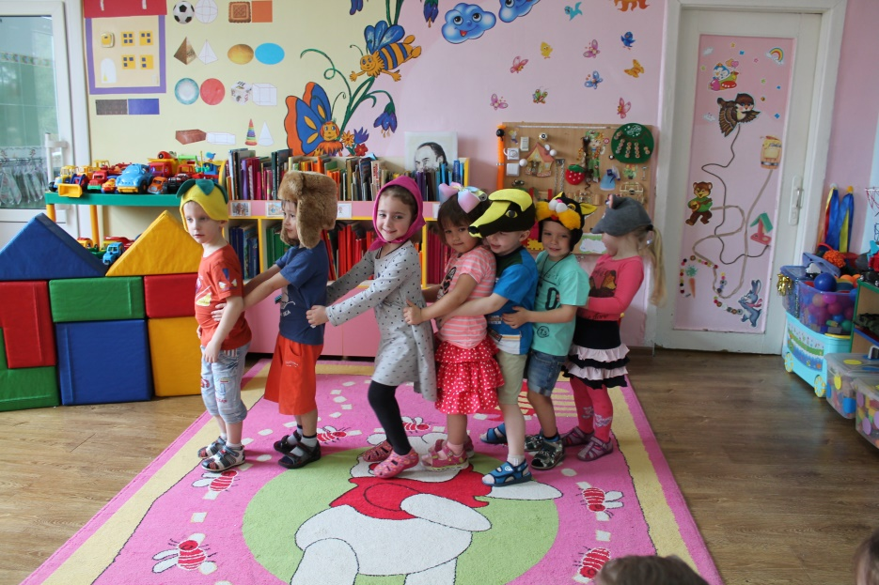
Детский сад
«КРИСТАЛИК»
город Ессентуки

Slide 20
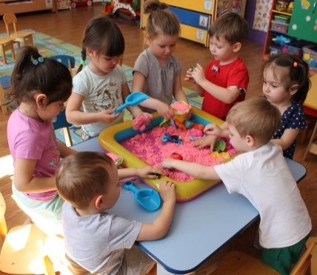
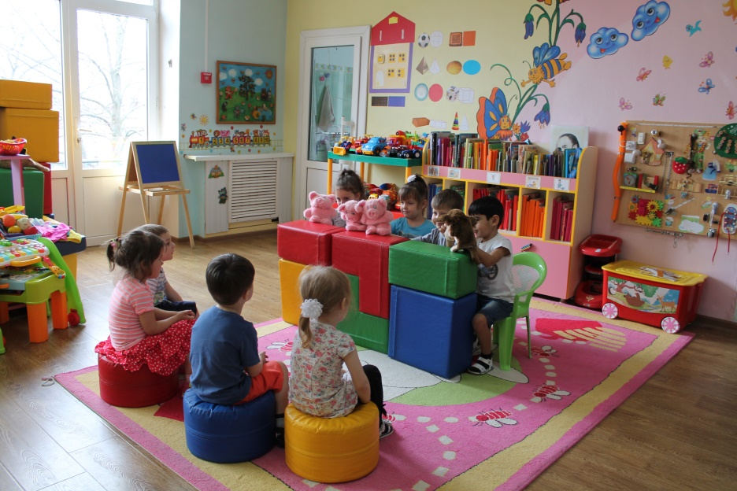
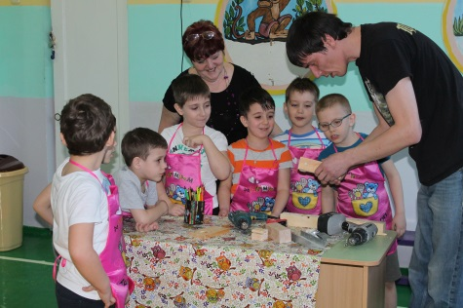
Детский сад
«КРИСТАЛИК»
город Ессентуки

Slide 21
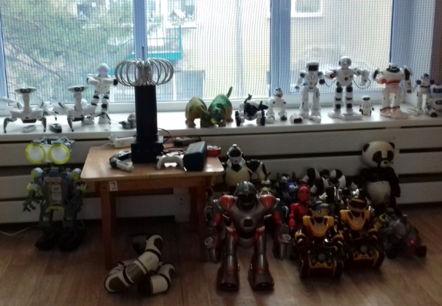
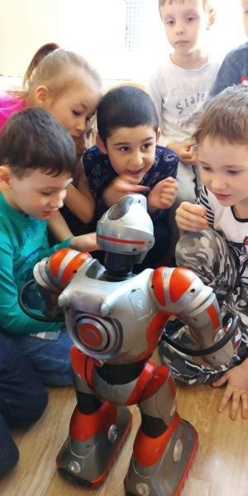
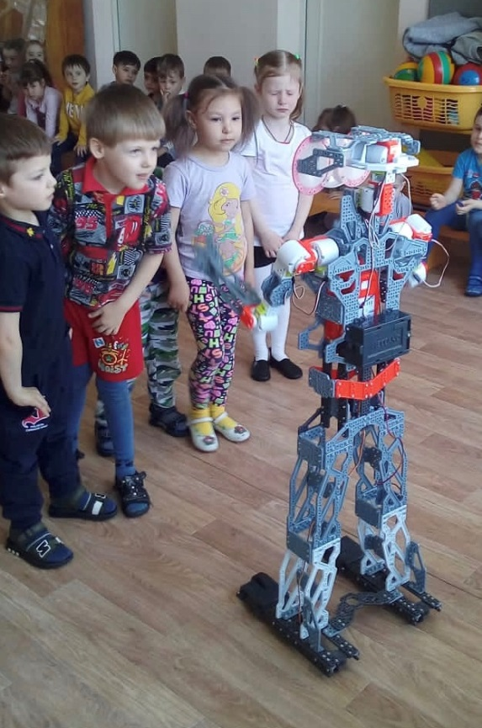
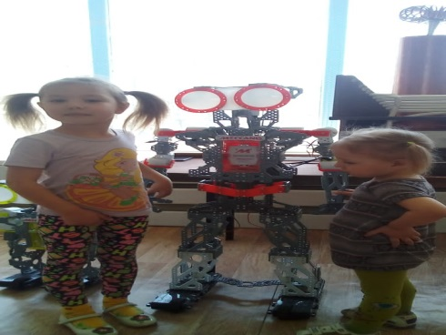
Детский сад
«РАДУГА»
город Ессентуки

Slide 22
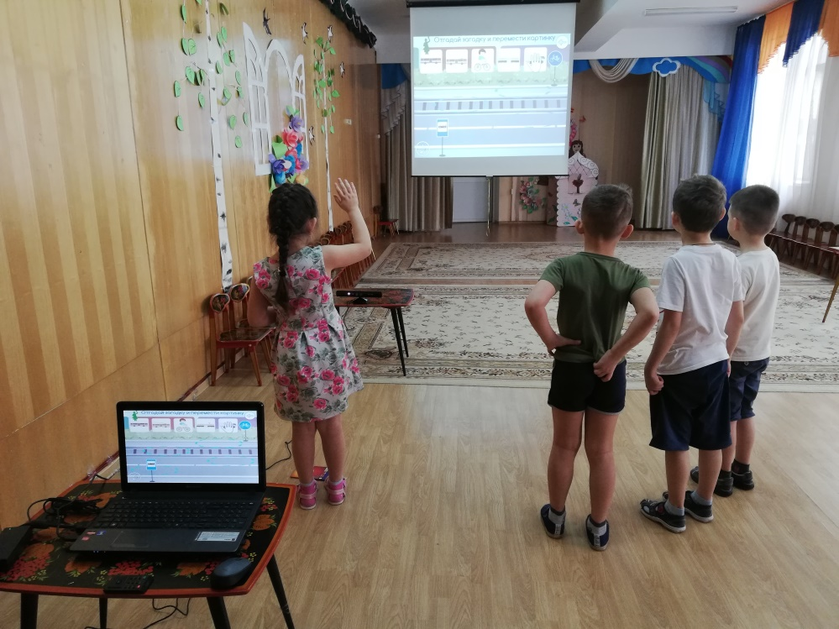
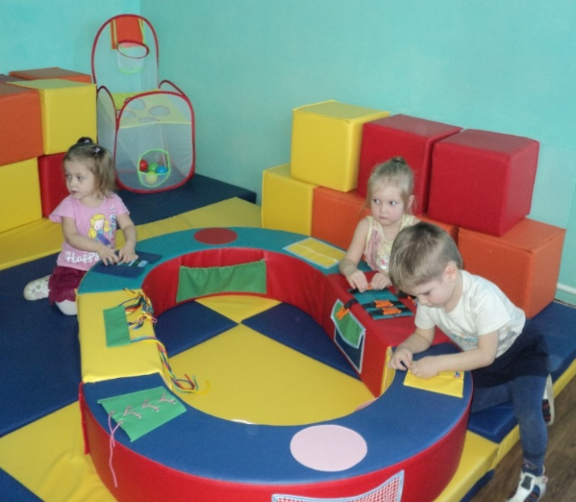
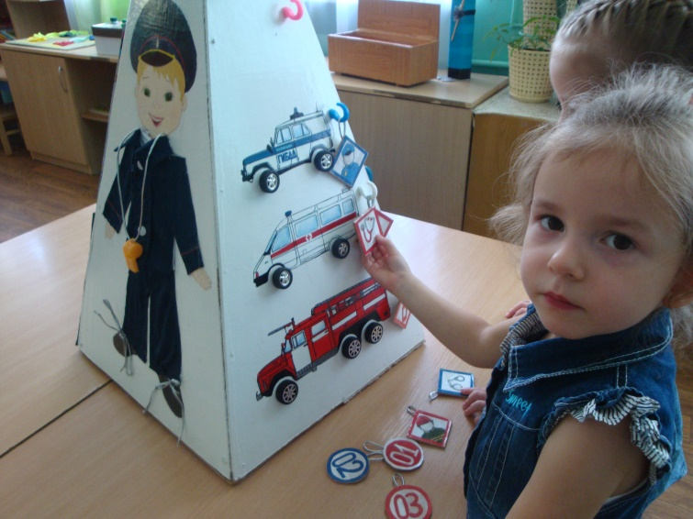
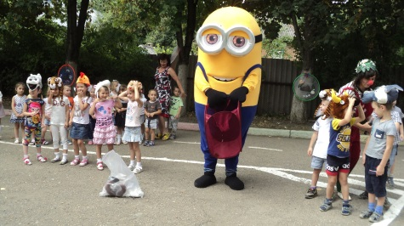
Детский сад
«КОЛОСОК»

Slide 23
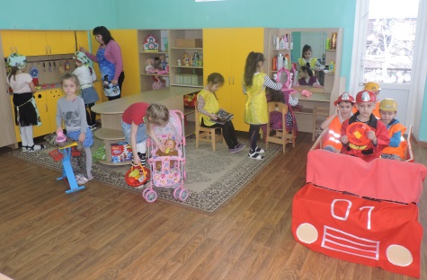
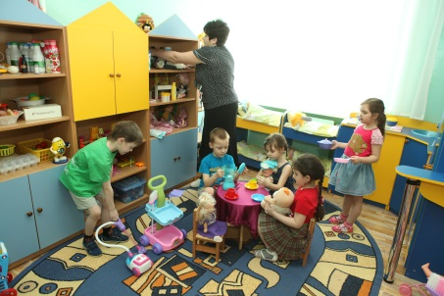
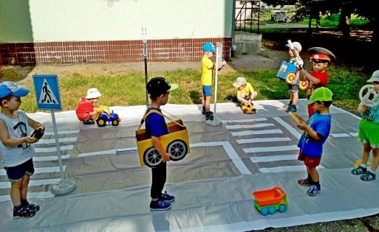
Детский сад
«КОЛОСОК»
город Ессентуки

Slide 24
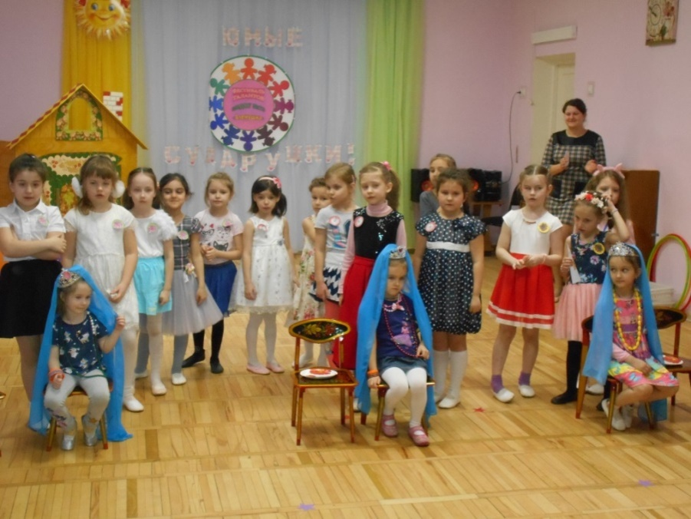
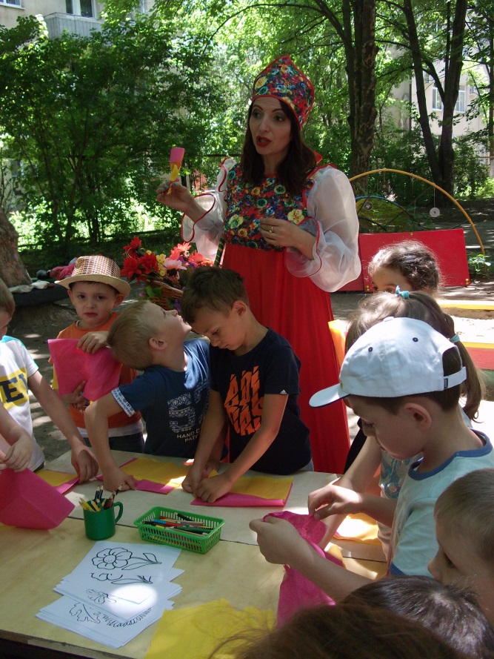
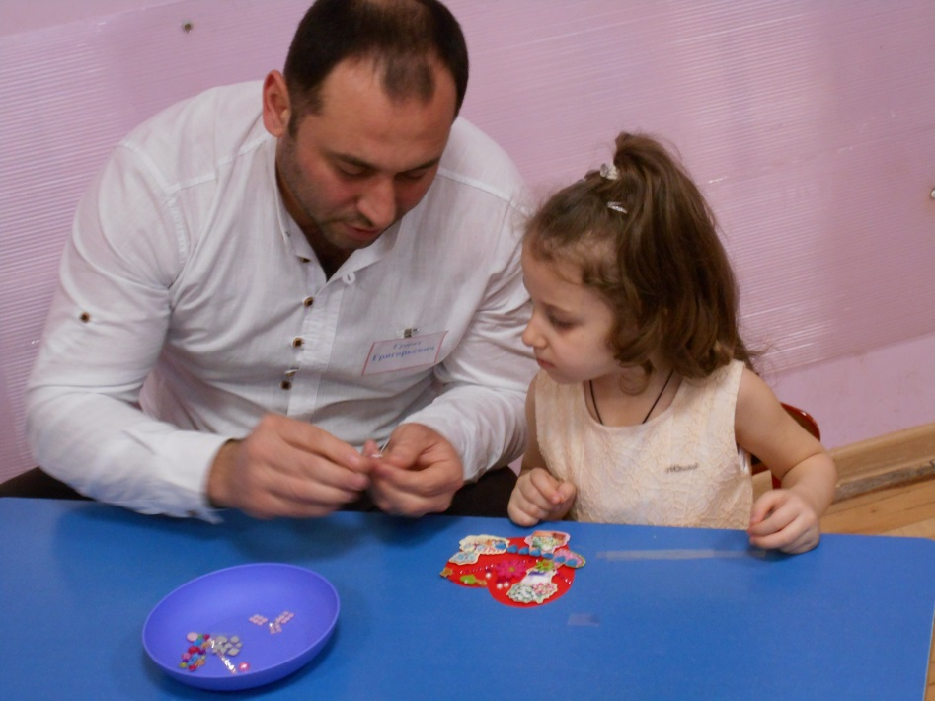
Детский сад
«Алёнушка»
город Ессентуки

Slide 25
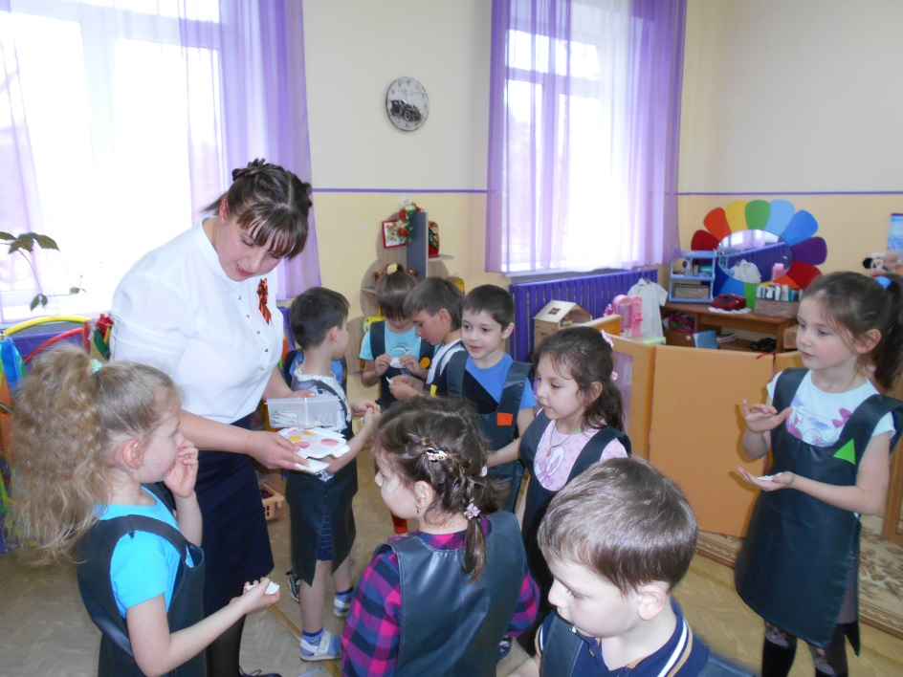
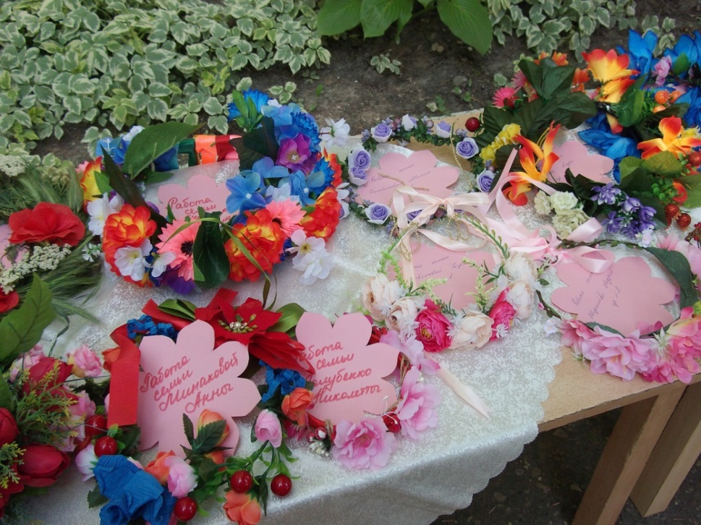
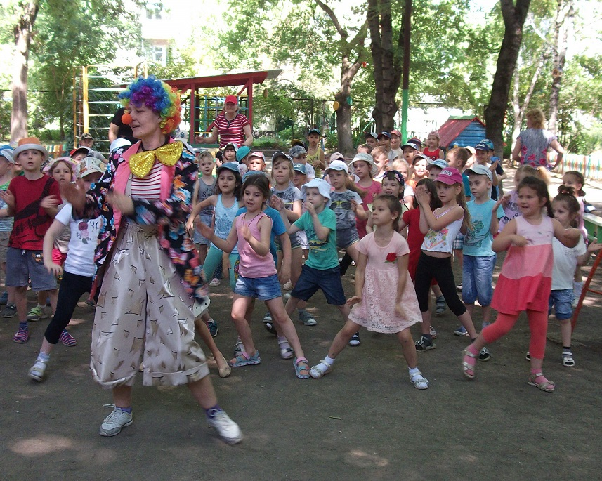
Детский сад
«Алёнушка»
город Ессентуки

Slide 26
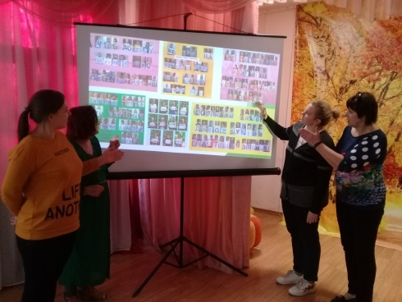
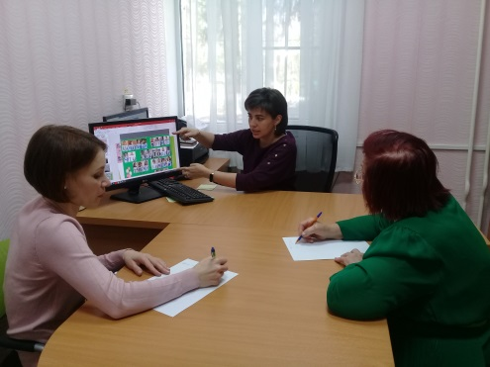
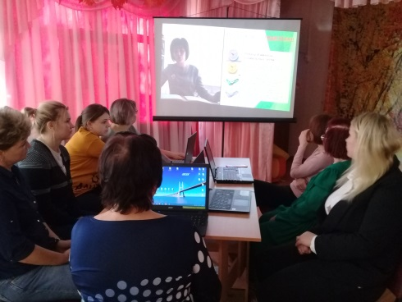
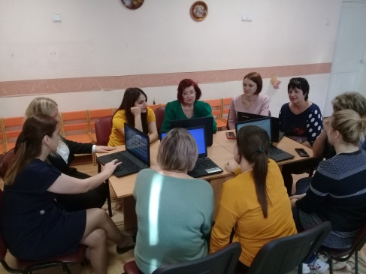
Детский сад
«Зоряночка»
город Ессентуки

Slide 27
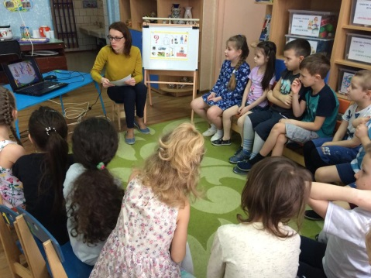
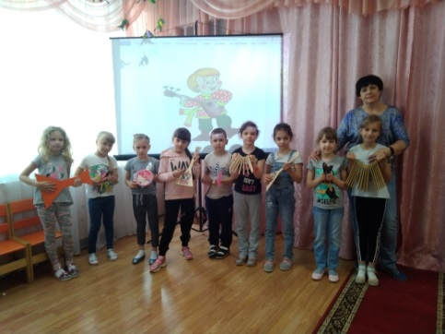
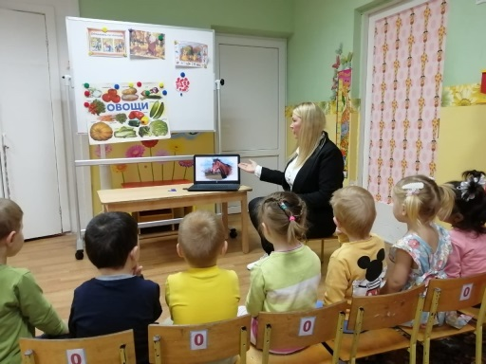
Детский сад
«Зоряночка»
город Ессентуки

Slide 28
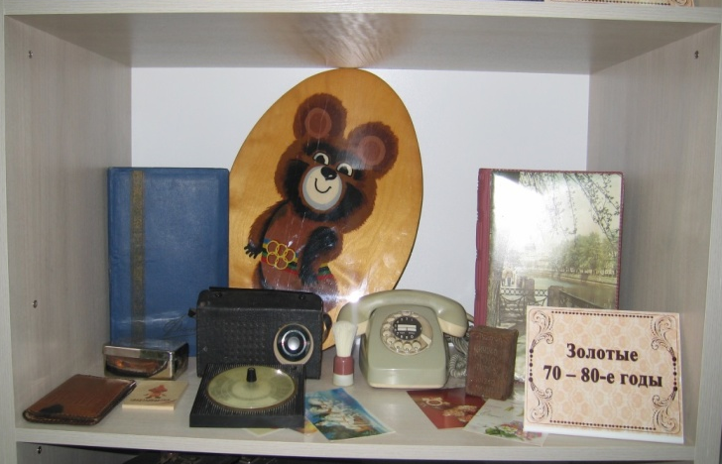
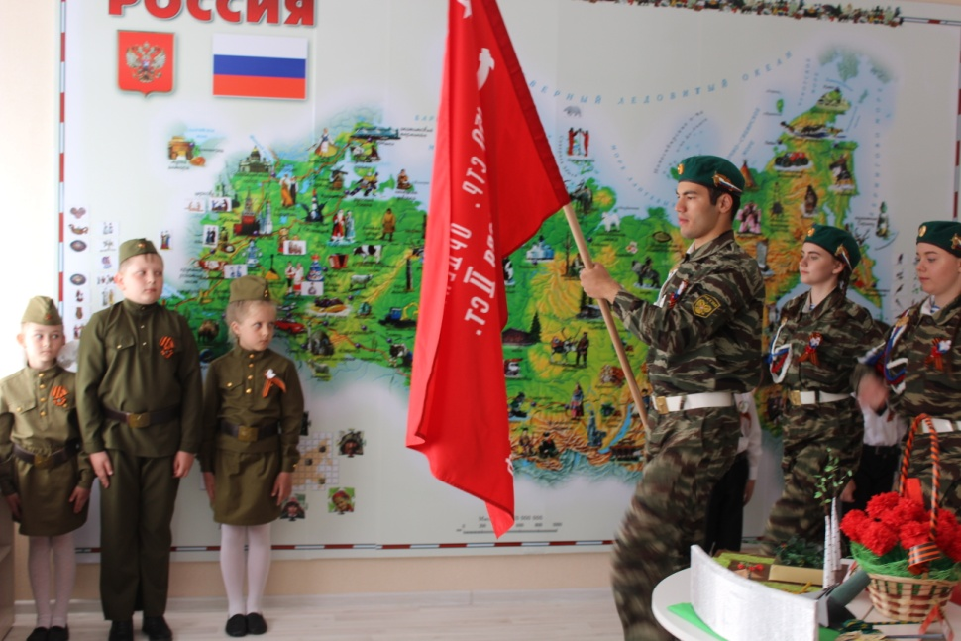
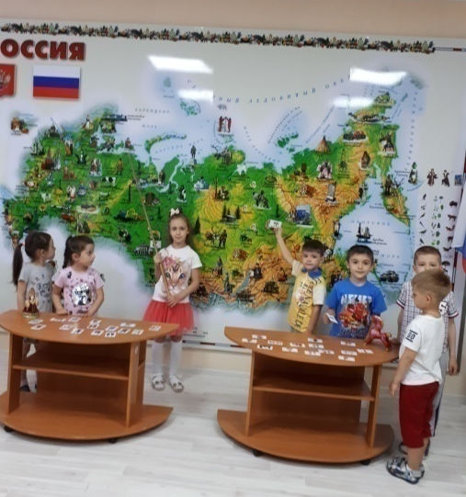
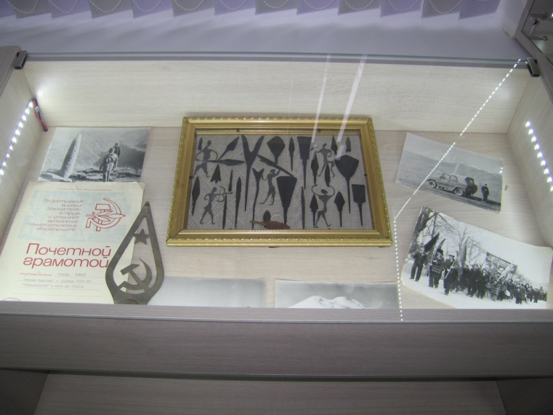
город Ессентуки

Slide 29
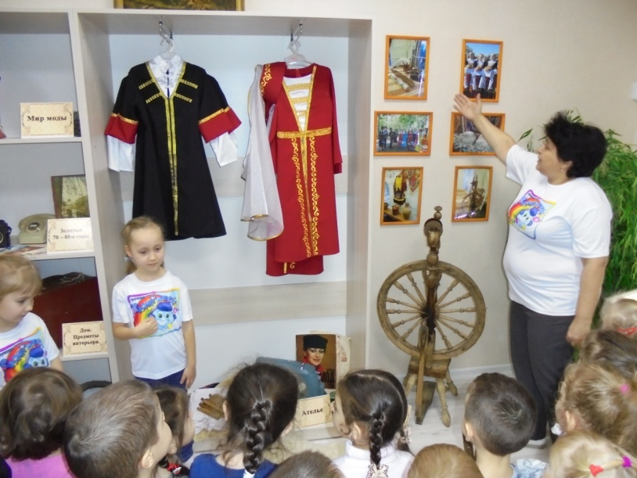
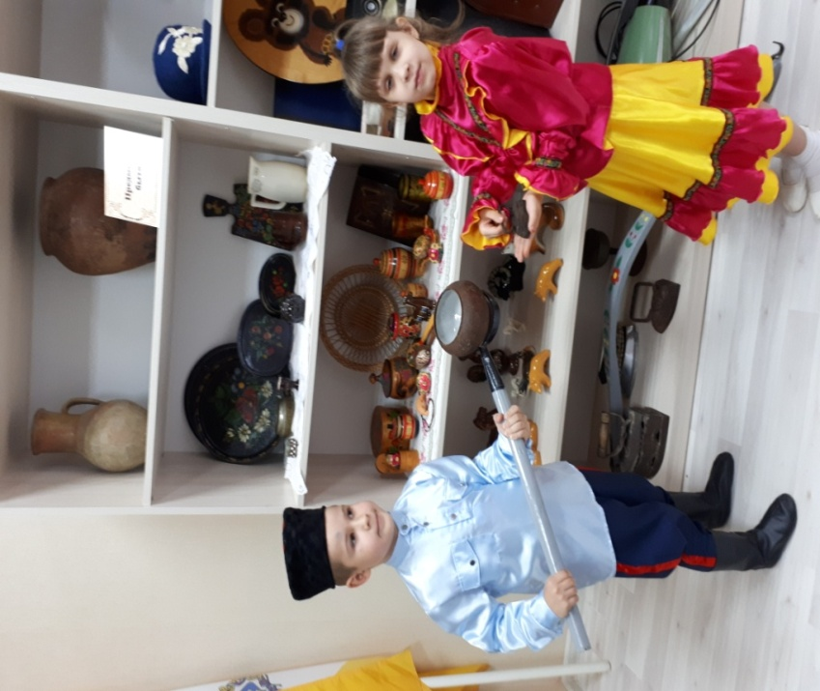
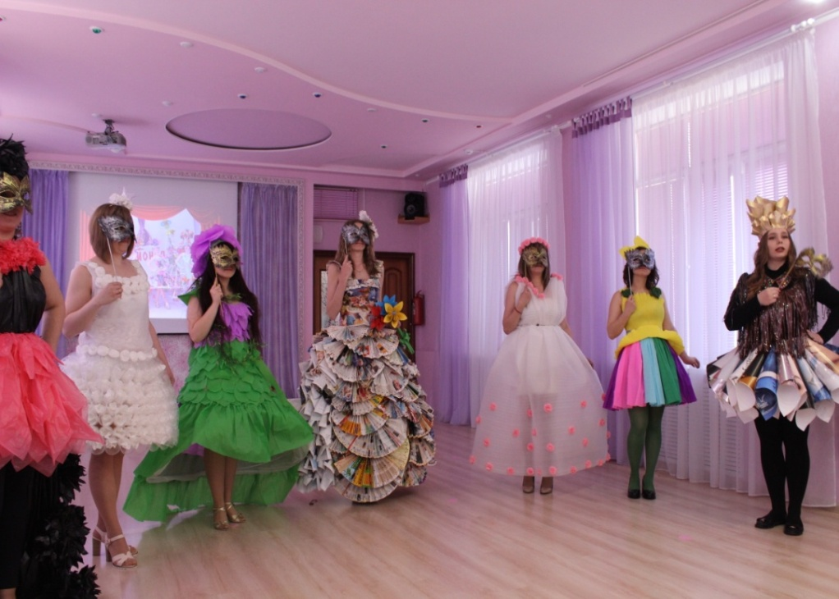
город Ессентуки

Slide 30
Обеспечение мотивационной готовности педагогов
к реализации инноваций
Количество работников, награжденных отраслевыми наградами
Количество работников, награжденных грамотами
МО СК
Почетный работник общего образования, отличник просвещения
Почетная грамота МО РФ
58
0
Главы города
Совет города
Управления образования
37
112
150
275
3
7
6
5
22
3
город Ессентуки

Slide 31
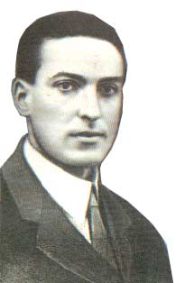
«Педагогика должна ориентироваться не на вчерашний, а на завтрашний день детского развития»
Советский психолог
Л.С. Выготский

